Slide 1
Collecte des données, Data Mining, visualisation et interprétation des données des transformateurs de puissance
École Nationale Supérieure Polytechnique de Douala — Master 1, Data Mining
Présenté par : [Noms] | Enseignant : [Nom] | [Date]

Slide 2
Contexte et problématique
L'huile d'un transformateur l'isole et le refroidit
En cas de défaut ou de vieillissement, elle libère des gaz dissous
Analyser ces gaz = surveiller le transformateur sans l'arrêter
Question : comment exploiter l'historique des analyses pour repérer les situations à risque et orienter la maintenance ?
Notes:
Nous partons d'un principe simple : les gaz dissous dans l'huile trahissent l'état interne du transformateur.

Slide 3
Les données : base HuileData2003.mdb
Élément | Valeur
Période couverte | 1984 – 2009
Tables dans la base | 34 (12 extraites)
Équipements | 900, dont 432 transformateurs
Sites | 4 (CCD, CCP, CCS, CIM)
Périmètre retenu | Gaz dissous des transformateurs
Après prétraitement | 4 338 prélèvements, 292 transformateurs
Notes:
Nous avons extrait 12 tables utiles sur 34, puis restreint l'étude aux gaz dissous des transformateurs.

Slide 4
Notre démarche en 6 étapes
Étape | Ce que nous avons fait
1. Collecte | Connexion à la base Access, extraction des tables utiles
2. Prétraitement | Qualité, valeurs manquantes, doublons, aberrantes, log, standardisation, ACP
3. Fouille | Classification (KNN, arbre, forêt) et clustering (K-Means, CAH, DBSCAN)
4. Règles d'association | Algorithme Apriori sur les gaz anormaux
5. Visualisation | Graphiques clés et interprétations
6. Recommandations | 8 actions de maintenance classées par priorité
Notes:
Chaque étape correspond à un notebook Python qui utilise les résultats du précédent.

Slide 5
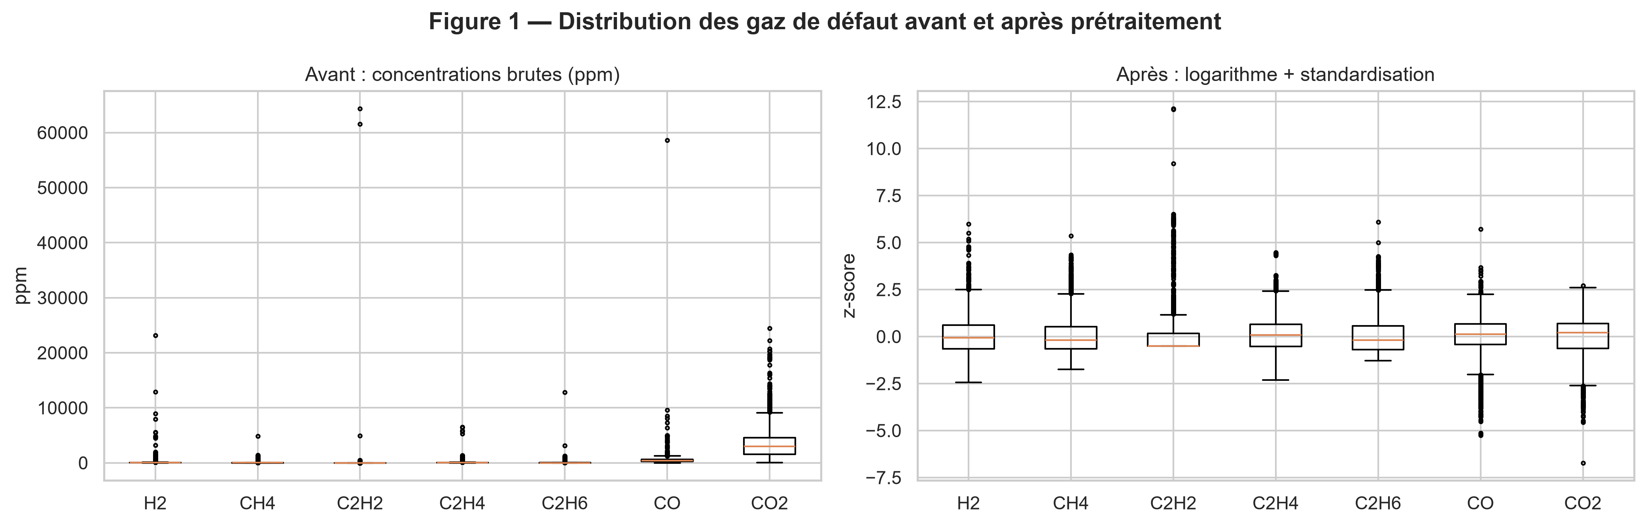
Prétraitement : des données fiables
Faux zéros (0 = non mesuré) convertis en valeurs manquantes ; 15 doublons et 3 valeurs impossibles corrigés
Valeurs extrêmes conservées : ce sont les signes de défaut ; logarithme + standardisation pour les rendre comparables
Notes:
Point clé : nous n'avons pas supprimé les valeurs extrêmes, car un pic de gaz est justement le signal d'un défaut.

Slide 6
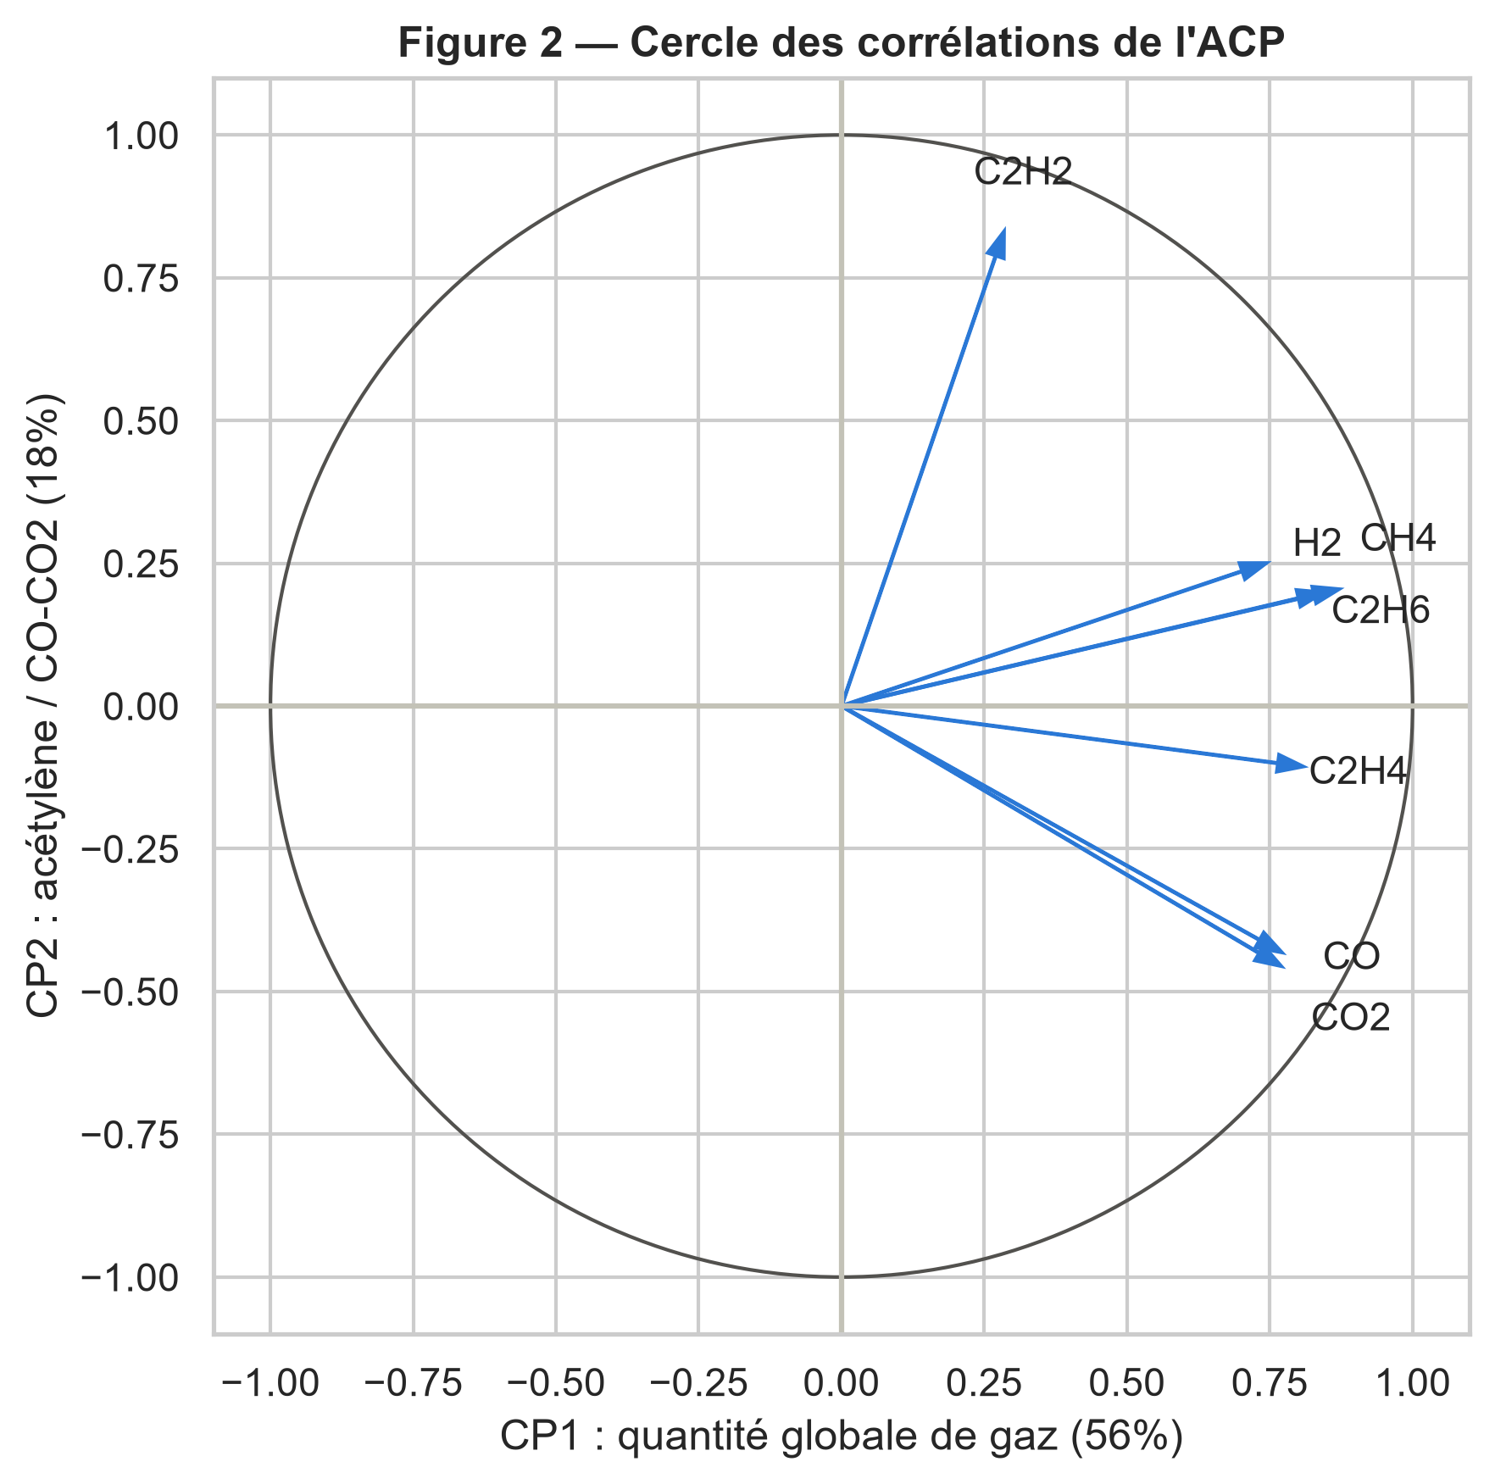
ACP : deux axes résument 74 % de l'information
CP1 (56 %) : quantité globale de gaz
CP2 (18 %) : acétylène (arc électrique) contre CO/CO2 (vieillissement du papier)
Deux familles de phénomènes : défauts actifs et vieillissement
Notes:
Le cercle des corrélations montre que tous les gaz augmentent ensemble sur CP1.

Slide 7
Classification : prédire la décision de l'expert
Cible : action recommandée par l'expert (6,7 % des cas) — test sur les prélèvements 2005-2009
Modèle | Actions retrouvées | Rappel | Précision | AUC
KNN | 4 / 35 | 0,11 | 0,36 | 0,80
Arbre de décision | 13 / 35 | 0,37 | 0,11 | 0,54
Forêt aléatoire | 18 / 35 | 0,51 | 0,22 | 0,82
La forêt aléatoire est le meilleur modèle : elle retrouve la moitié des actions
Les gaz expliquent une bonne partie de la décision, mais pas tout (l'expert regarde aussi l'historique)
Notes:
Cible : « action recommandée » par l'expert (6,7 % des cas). Test sur 2005-2009, après apprentissage sur 1984-2005.

Slide 8
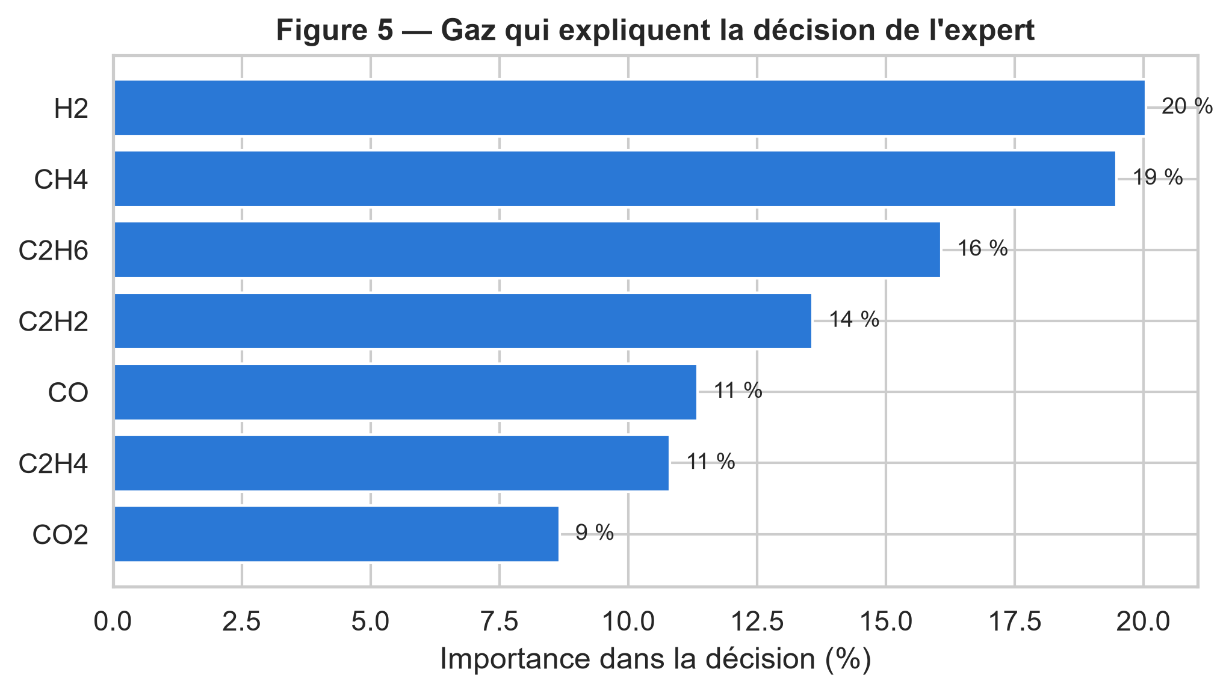
Les gaz qui guident la décision
H2, CH4 et C2H6 pèsent le plus : gaz des défauts actifs (décharges, surchauffe)
CO et CO2 (vieillissement lent du papier) pèsent le moins
Notes:
Importance calculée par la forêt aléatoire.

Slide 9
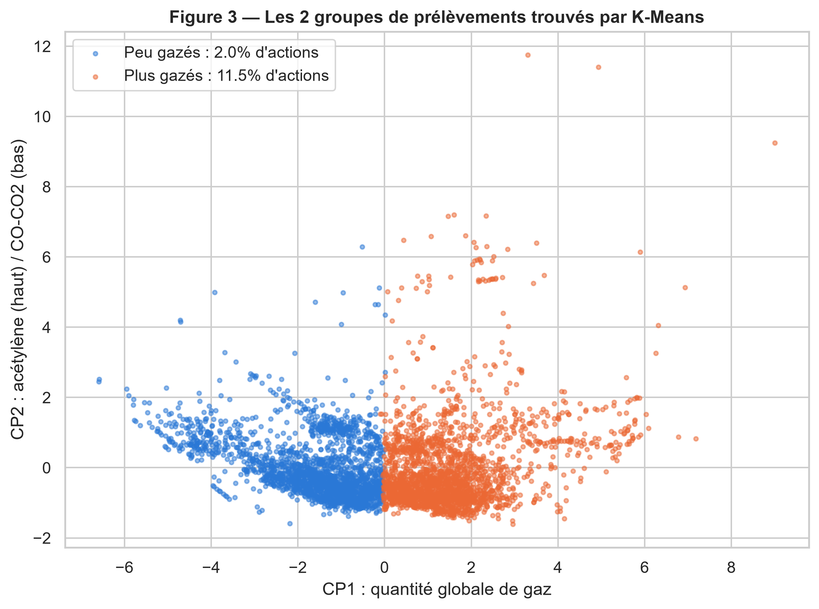
Clustering : deux familles de prélèvements
K-Means et CAH trouvent 2 groupes (silhouette 0,33)
Peu gazés : 2 % d'actions
Plus gazés : 11,5 % d'actions
Sans voir l'avis de l'expert, le clustering retrouve sa logique
Notes:
La séparation est faible : les groupes se chevauchent, ce sont des tendances.

Slide 10
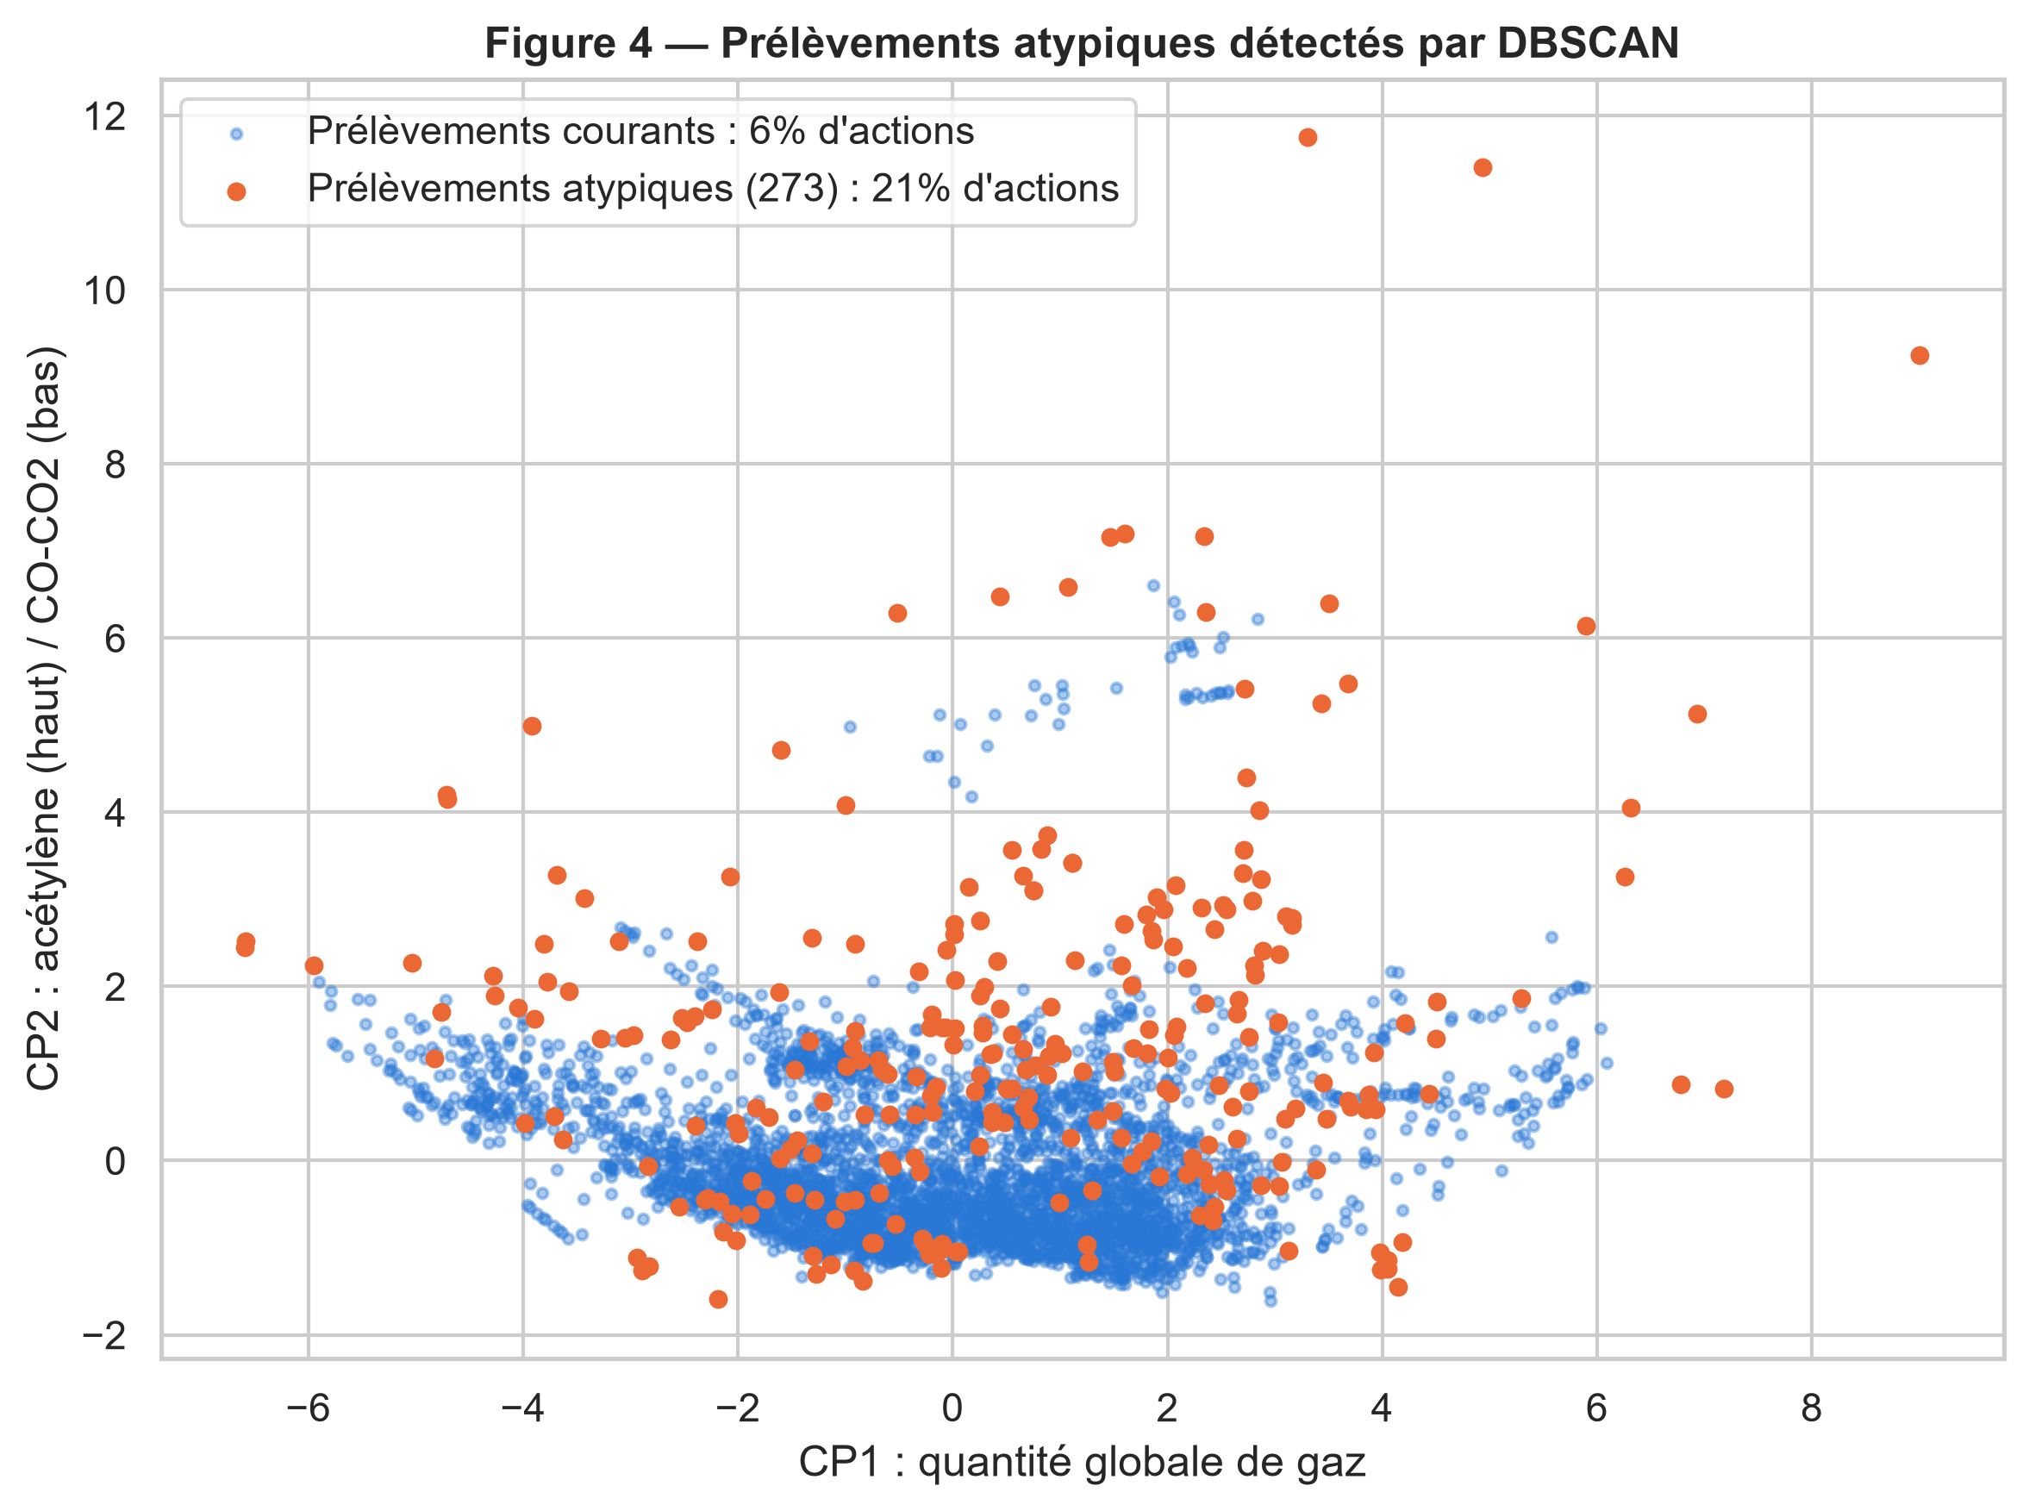
DBSCAN : détecter les prélèvements atypiques
6 % de prélèvements isolés, riches en acétylène et en hydrogène
L'expert recommande une action pour 21 % d'entre eux, contre 6 % pour les autres
DBSCAN sert de détecteur d'anomalies
Notes:
Réglage retenu : eps = 1,0 et min_samples = 10.

Slide 11
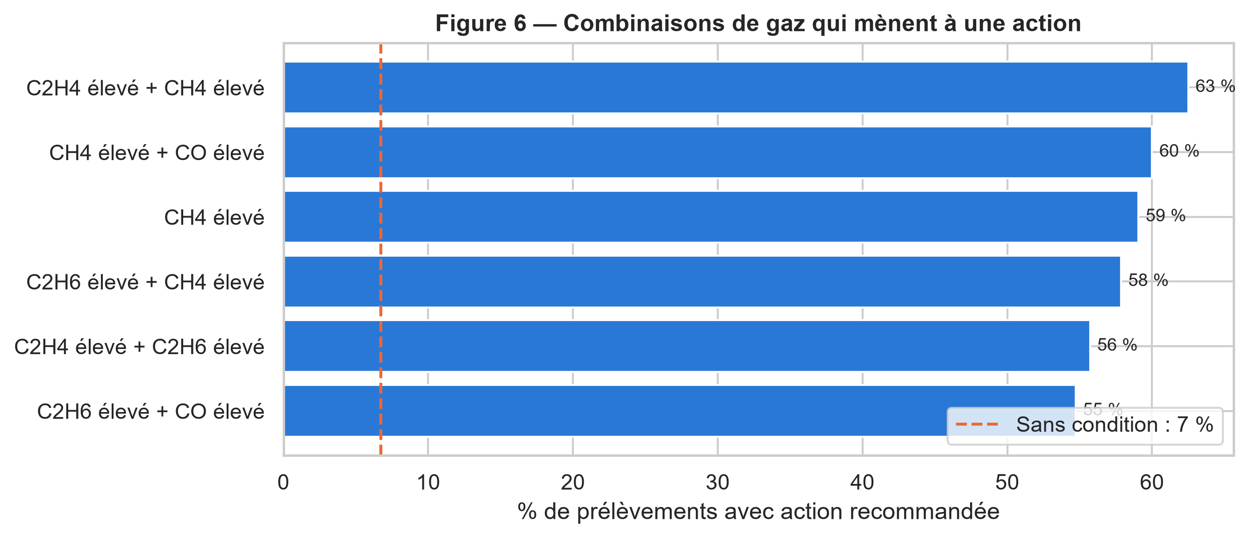
Règles d'association (Apriori)
CH4 élevé → C2H6 élevé : 94 % (lift 19) : signature de la surchauffe de l'huile
CH4 + C2H4 élevés → action dans 62 % des cas, contre 7 % en moyenne
Notes:
Items : gaz au-dessus des seuils IEEE C57.104 + décision de l'expert ; support minimal 2 %.

Slide 12
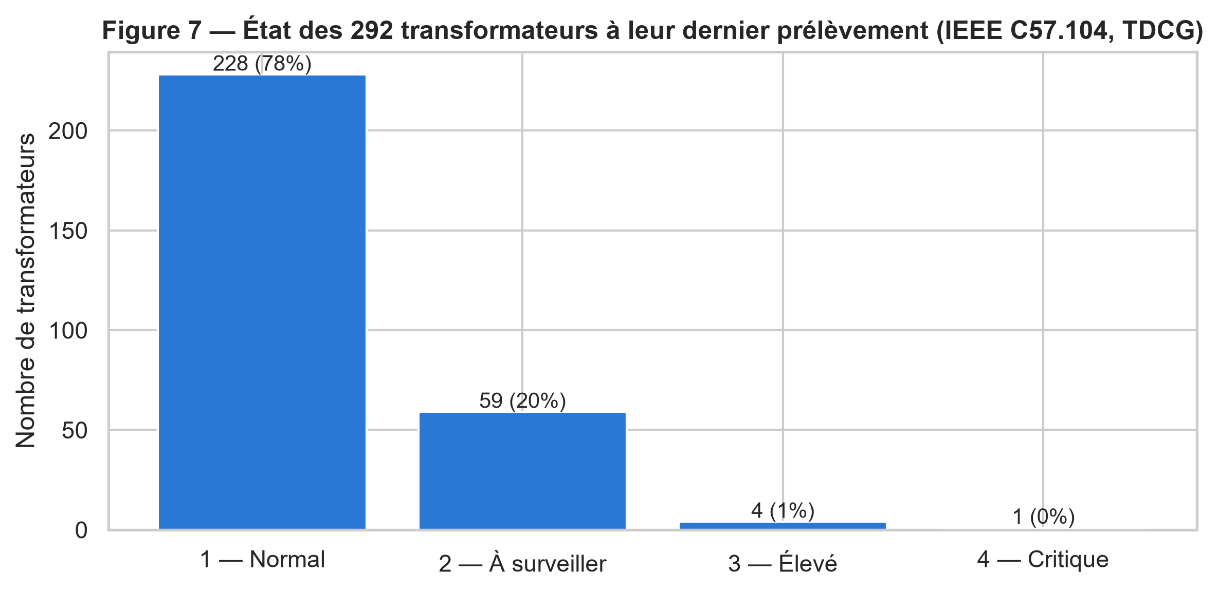
État du parc au dernier prélèvement
78 % des transformateurs en condition normale
T0218C critique : surchauffe sévère + arc électrique
4 transformateurs CIM en condition 3 : vieillissement du papier
~140 transformateurs non analysés depuis 2000
Notes:
Condition IEEE C57.104 calculée sur le TDCG avec les seuils stockés dans la base.

Slide 13
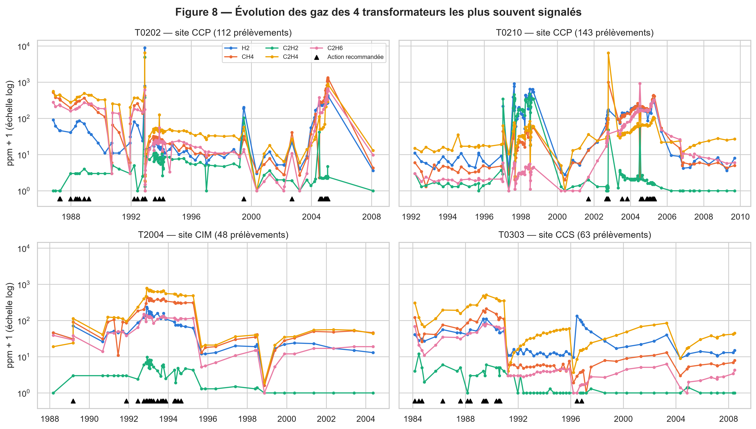
La tendance compte plus qu'une valeur isolée
Les actions arrivent en série pendant les hausses de gaz ; les gaz chutent ensuite après une intervention
Notes:
C'est la principale limite de nos modèles : ils regardent un prélèvement à la fois.

Slide 14
Recommandations
Priorité | Recommandation
Immédiate | R1 — Prélèvement d'urgence puis inspection de T0218C
Immédiate | R2 — Analyse des furanes pour 4 transformateurs CIM
Court terme | R3 — Reprendre le suivi des ~140 transformateurs non analysés
Court terme | R4 — Surveillance renforcée des défauts actifs sur le site CCP
Court terme | R5 — Fréquence selon la condition IEEE et suivi de la tendance
Moyen terme | R6 — Alerte automatique d'aide à la décision
Moyen terme | R7 — Contrôles de qualité à la saisie des données
Moyen terme | R8 — Enregistrer les interventions et les pannes réelles
Notes:
Les données s'arrêtent en 2009 : chaque action commence par vérifier l'état actuel par un nouveau prélèvement.

Slide 15
Conclusion
La majorité du parc est saine ; quelques transformateurs prioritaires sont identifiés
La surchauffe de l'huile est le premier déclencheur d'action
Limites : cible = décision d'expert, données jusqu'en 2009, pas de suivi de la tendance
Perspective : enregistrer les pannes pour une vraie maintenance prédictive
Notes:
Merci de votre attention. Nous sommes disponibles pour vos questions.

